Slide 1
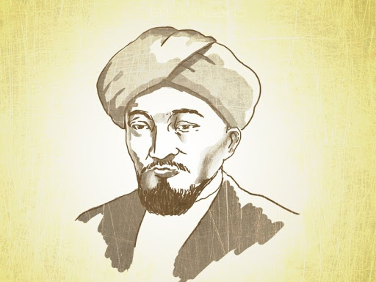
Әл-Фарабидің 1150 жылдық мерейтойына орай
Азаматтық авиация академиясының
ТЭ-20-1қаз,ТЭ-20-2қаз,ТЭ-20-3қаз топтарының ұйымдастыруымен
« Әл-Фараби- әлемі» кешіне қош келдіңіздер .

Slide 2
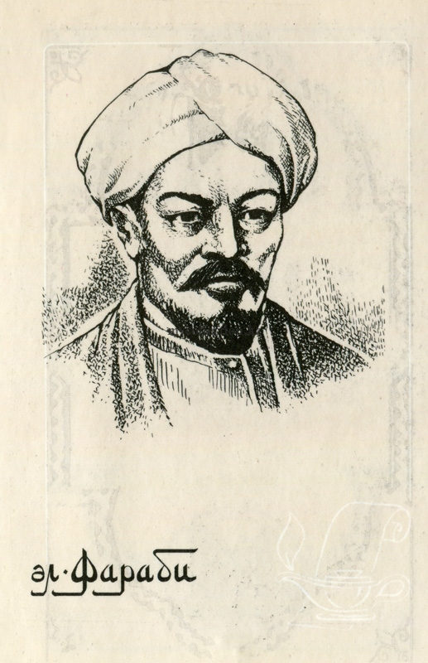
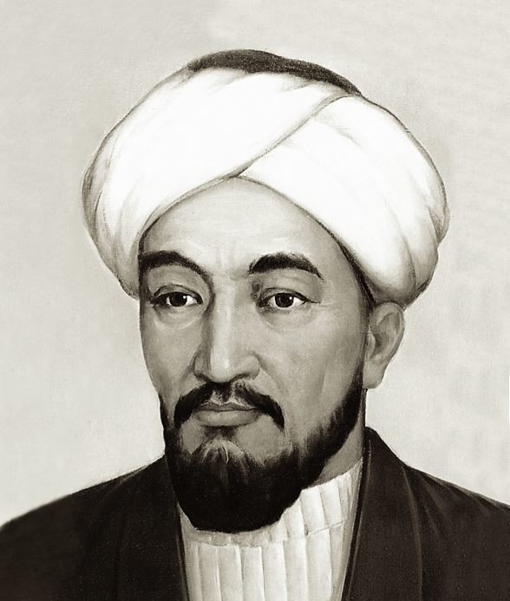

Slide 3
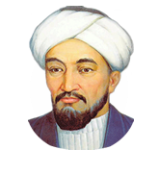
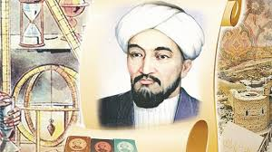
Тарихымыздағы ұлы тұлғалардың бірі, ислам дүниесінің ең ірі, атағы әлемге жайылған ғұлама философы, Аристолельден кейінгі «Екінші ұстаз» атанған, батыс пен шығысты білімімен бас идірген Әбу Насыр әл-Фараби қазақ жерінде, Отырар қаласында 870 жылы дүниеге келген.

Slide 4
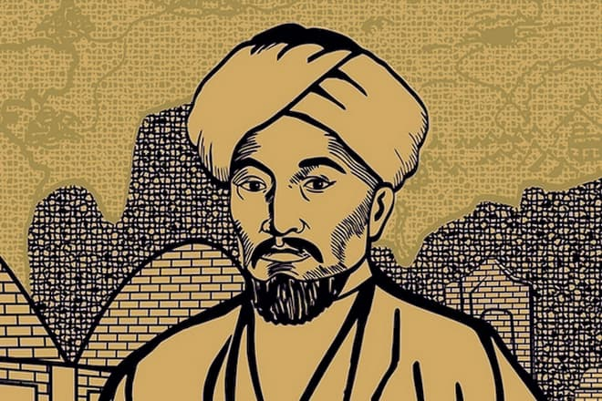
: Фарабидің толық аты-жөні -Әбу Насыр Мухаммед ибн Мухаммед ибн Тархан Ұзлағ әл-Фараби ат Түрки.
Ат Түрки-шыққан тегі түркі дегенді, әл-Фараби-Фараб қаласынан шыққан дегенді білдіреді. Өзінің азан шақырып қойған аты-Мухаммед, әкесінің де аты –Мухамед, атасының аты-Тархан, Бабасы Ұзлағ.

Slide 5
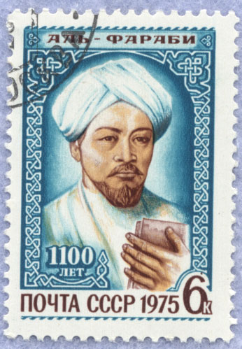
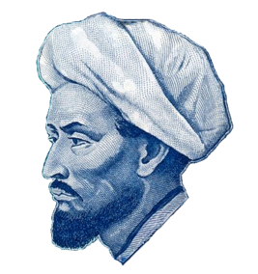
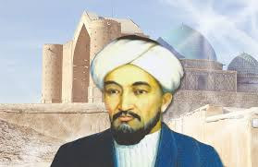
: Әл-Фараби түркі тайпасының әулетті отбасында дүниеге келген, әкесі әскер басы болған. Руы қаңлы-қыпшақ. Әкесі әскербасы болғандықтан, жас Мұхаммедтің де жауынгершілік, соғыс өнерінен хабары болған.

Slide 6
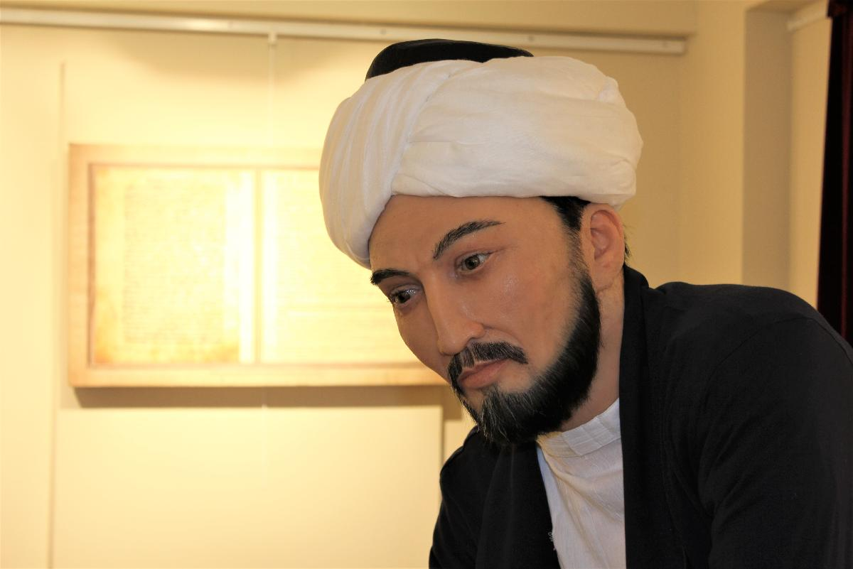
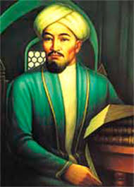
Бала Мухаммед қала медреселерінің бірінен сауатын ашып, хат танып, Отырар кітапханасынан мол қорынан сусындап өскен. Тіл үйренуге жастай көңіл қойған. Араб тарихшысы ибн Халликан «әл-Фараби 70-ке жуық тіл білген» деп жазып қалдырған. Әсіресе түркі тілін, араб, парсы, грек тілдерін жетік меңгерген.

Slide 7
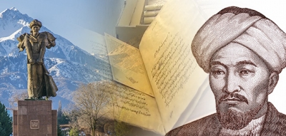
: Әбу Насыр әл-Фараби 12.16 жасында ғылым-білім іздеп Бағдатқа аттанған. Бағдад шаһары ғылым мен өнерге ден қойған адамдарға қақпасын кең ашып, оларға ғылыммен айналысу үшін бар жағдай жасаған. Бағдадта «Байт әл-Хакма» атты ғылымдар үйі және әлемде ең бай кіткпхана болған.
6-студент: Әбу Насыр әл-Фараби өте кіші пейіл, барға қанағат қылатын, қарапайым киінген ер мінезді болған жан

Slide 8
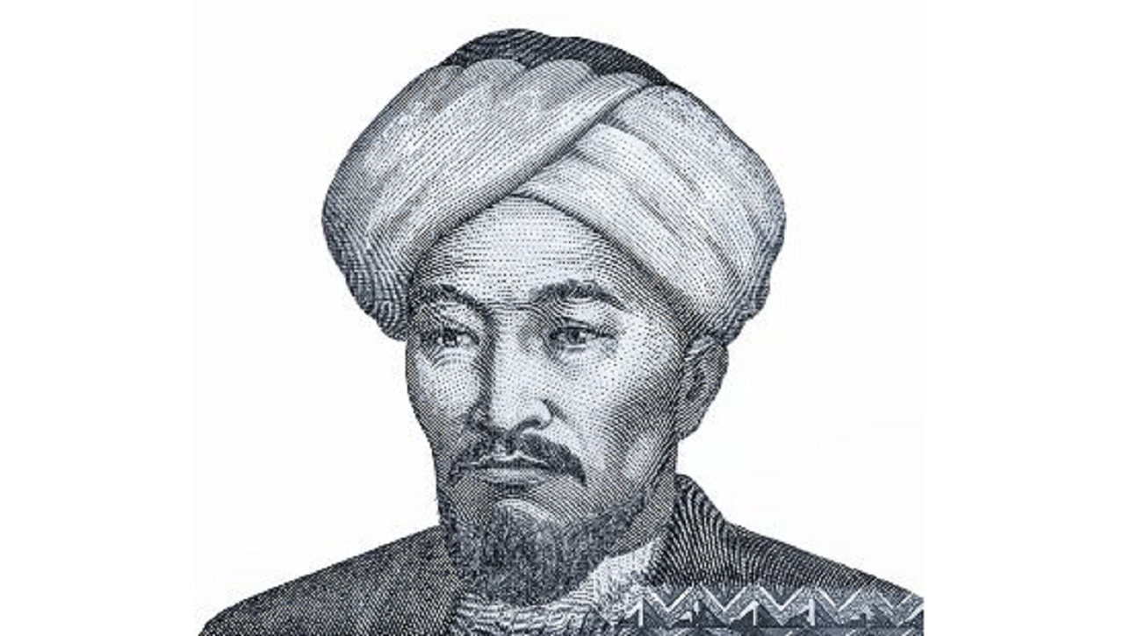
Білімсіз адамгершілік молаймайды, білімсіз адам өзгенің абзал қасиеттерін тани алмайды. Жан дүниені тәрбиелемей үлкен жетістікке жету жоқ. Ғылым мен тәрбие ұштасса ғана рухани салауаттылыққа жол ашылмақ. Мінез құлқын түзей алмаған адамның ақиқат ғылымына қолы жетпейді.
Әл-Фараби

Slide 9


